Slide 1

5-5
Intermediate (U10) Fecha: lunes, 19 de octubre del 2026
Introducción:
- El futuro, verbos regulares

Slide 2

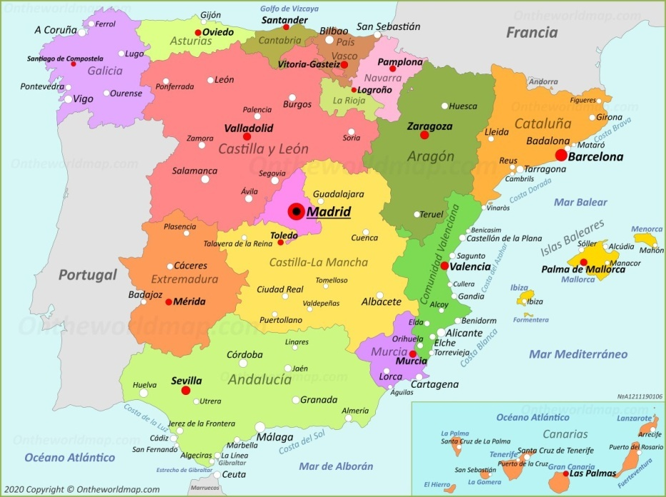
Quinta semana

Slide 3
The Future
⇒ Will & shall in English
1st. person singular only
Add to ar/er/ir + …é

Slide 4

FUTURO – 1st. person singular
Add an é to any infinitive
- Comprar I shall/will buy
Comer I shall/will eat
- Escribir I shall/will write
é
é
é
The last syllable is ré. Must be read like this:
- Com-pra-ré
Co-me-ré
Es-cri-bi -ré

Slide 5
E.g.:
Comprar I shall/will buy
Com-pra-ré
Comer I shall/will eat
Co-me-ré
- Escribir I shall/will write
Es-cri-bi-ré
é
é
é

Slide 6
Recuerda…
Infinitive + ending
…and put an accent
Be clear with your
ré at the end
...and stress it

Slide 7
_ar verbos 1^{era}. persona,singular
Hablar
Tomar
Cenar
Reservar
Trabajar
Invitar
Viajar
Cerrar
Estudiar
Desayunar
Caminar
Comprar
Hablar
Tomar
Cenar
Reservar
Trabajar
Invitar
Viajar
Cerrar
Estudiar
Desayunar
Caminar
Comprar
é
é
é
é
é
é
é
é
é
é
é
é

Slide 8
Infinitivo
Futuro
Hablar
Cenar
Celebrar
Ayudar
Comer
Leer
Beber
Vivir
Abrir
Subir
Escribir
Describir
_ar,
_er &
_ir verbos
2da. persona,
singular
Hablar
Cenar
Celebrar
Ayudar
Comer
Leer
Beber
Vivir
Abrir
Subir
Escribir
Describir
ás
ás
ás
ás
ás
ás
ás
ás
ás
ás
ás
ás

Slide 9
Infinitivo
Futuro
Hablar
Cenar
Celebrar
Ayudar
Comer
Leer
Beber
Vivir
Abrir
Subir
Escribir
Describir
_ar,
_er &
_ir verbos
3era. persona,
singular
Hablar
Cenar
Celebrar
Ayudar
Comer
Leer
Beber
Vivir
Abrir
Subir
Escribir
Describir
á
á
á
á
á
á
á
á
á
á
á
á

Slide 10
 | -ar Nadar | -er Beber | -ir Vivir
Yo | nadaré | beberé | viviré
Tú | nadarás | beberás | vivirás
Él, ella, usted | nadará | beberá | vivirá

Slide 11
Futuro 2da. persona y singular
1. Desayunar
2. Pagar
3. Continuar
4. Ducharse
5. Volver
6. Devolver
7. Beber
8. Vestirse
9. Corregir
10. Despedirse
11. Vivir
12. Elegir
1. Desayunarás
2. Pagarás
3. Continuarás
4. Te ducharás
5. Volverás
6. Devolverás
7. Beberás
8. Te vestirás
9. Corregirás
10. Te despedirás
11. Vivirás
12. Elegirás

Slide 12
Futuro 3era. persona y singular
Gastar
Trabajar
3. Desayunar
4. Beber
5. Comer
6. Abrir
7. Ahorrar
8. Invertir
9. Vestirse
10. Ducharse
Gastará
Trabajará
Desayunará
4. Beberá
5. Comerá
6. Abrirá
7. Ahorrará
8. Invertirá
9. Se vestirá
10. Se duchará

Slide 13
Infinitivo + …é
…ás
…á …emos
…éis
…án

Slide 14
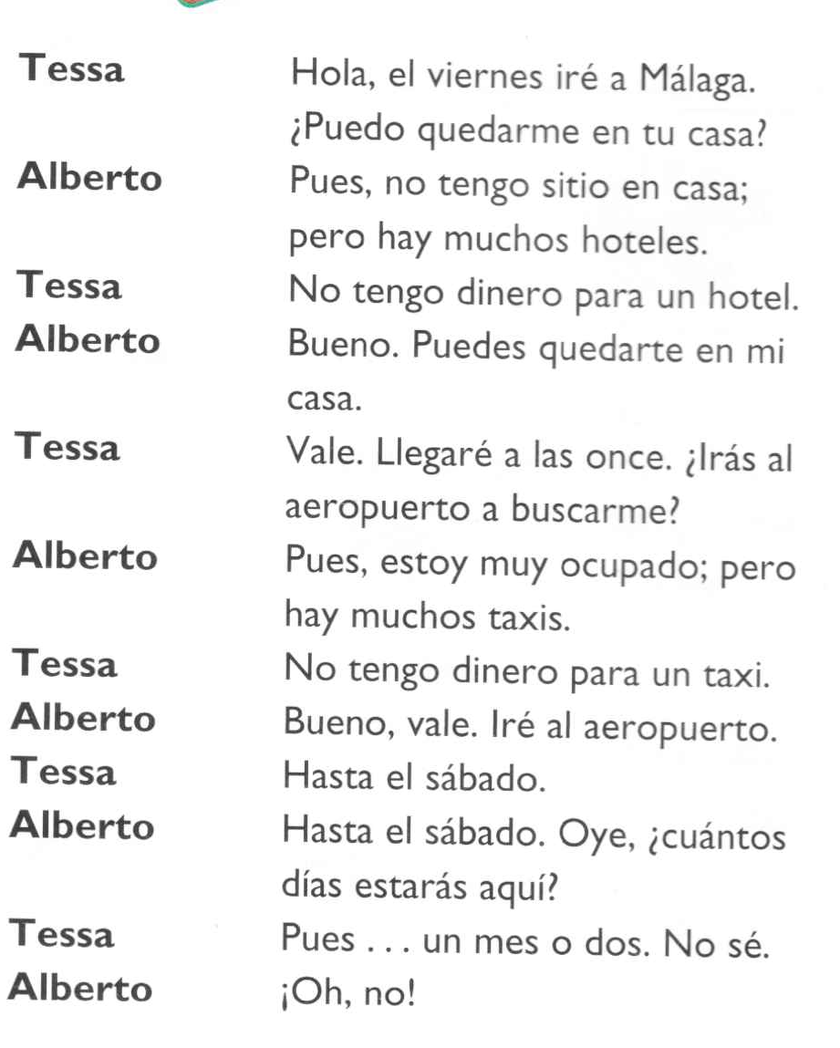
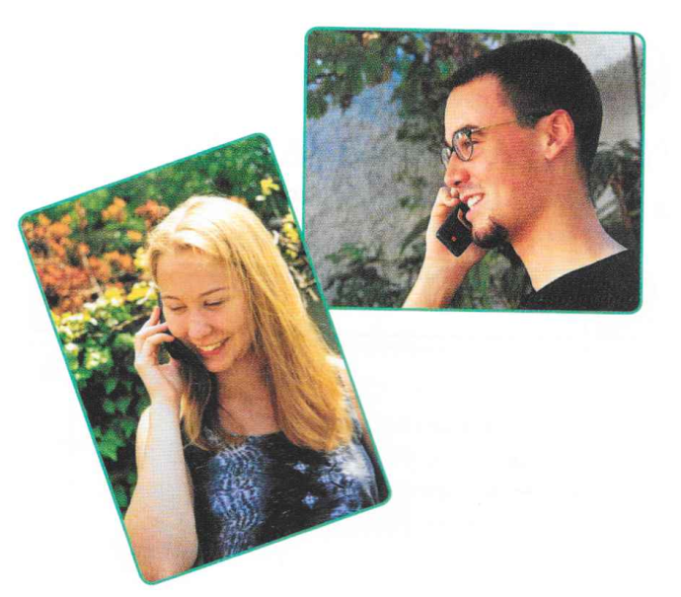
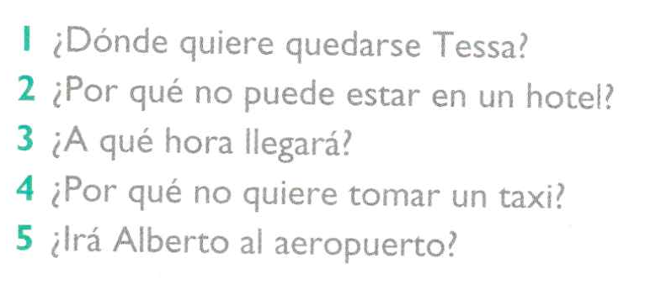
P1 CD 2.59 - Actividad 12
Escucha el diálogo entre dos amigos, Tessa y Alberto. Contesta las preguntas

Slide 15
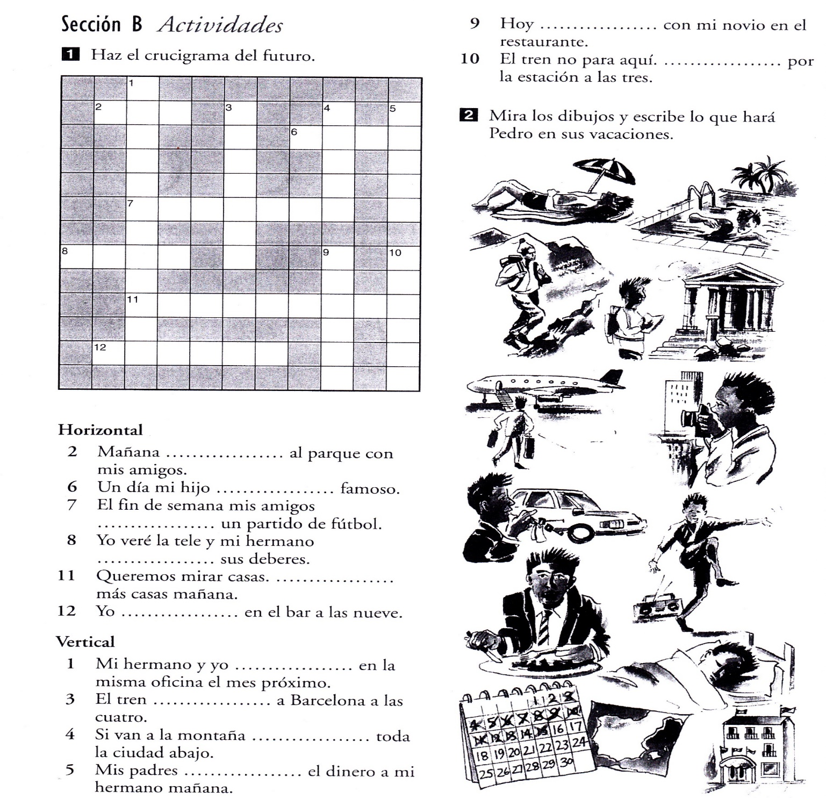

Slide 16
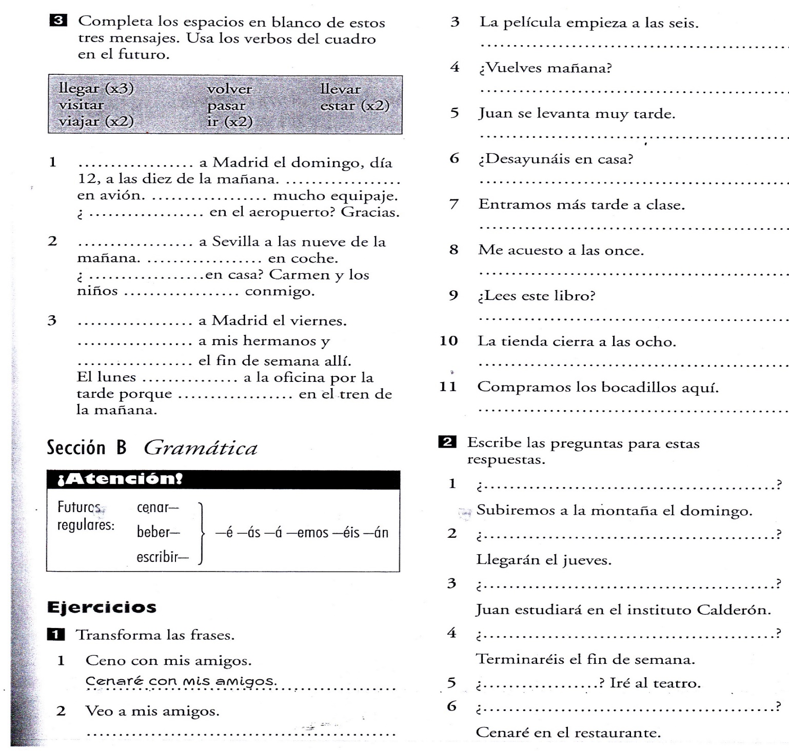

Slide 17
Tareas para la casa
1. . Di qué hiciste el fin de semana pasado
2. Estudia los verbos en el futuro
3. Copia
4. Escucha y rellena los espacios en blanco – EM CD2.29
… por favor

